Slide 1


Доработки официального сайта
для размещения информации о государственных и муниципальных учреждениях WWW.BUS.GOV.RU
Гриненко Светлана Алексеевна
Федеральное казначейство, ноябрь 2023 года

Slide 2

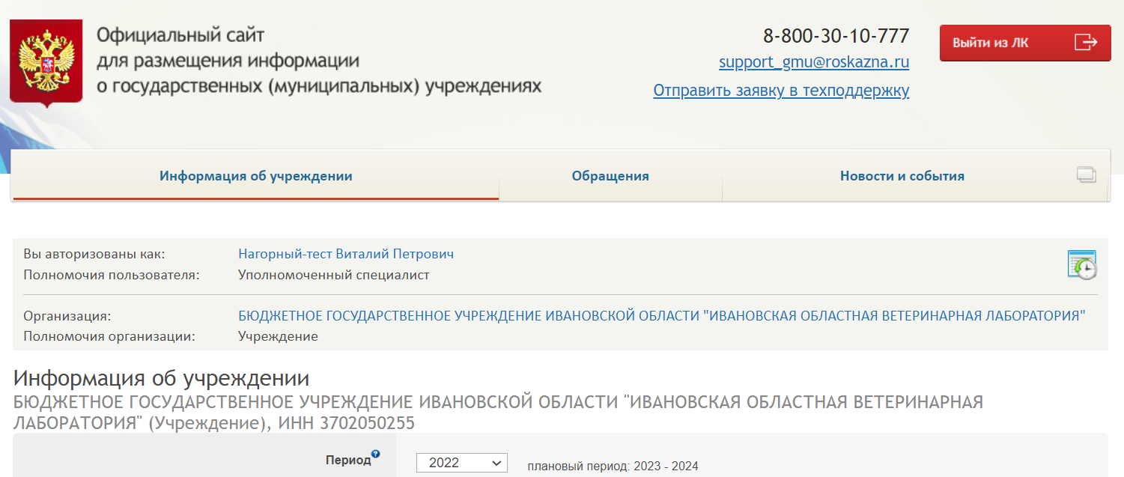
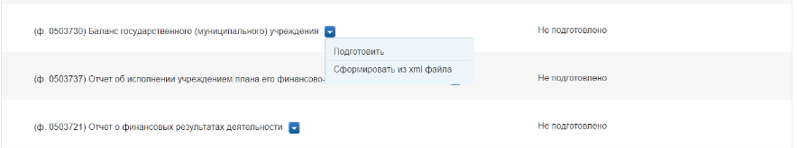
Доработки Официального сайта bus.gov.ru
в части сведений о годовой бухгалтерской отчетности
Доработки Официального сайта bus.gov.ru
в части сведений о годовой бухгалтерской отчетности
Нормативно-правовое основание:
Изменения Приказа Минфина России № 33н (в редакции Приказов Минфина России № 78н от 20.05.2022, № 183н от 01.12.2022 и № 74н от 22.05.2023);
Изменения Приказа Минфина России № 191н (в редакции Приказов Минфина России № 94н от 14.06.2022, № 186н от 09.12.2022 и №75н от 23.05.2023).
Доработаны следующие формы:
ф.0503130 Баланс главного распорядителя, распорядителя, получателя бюджетных средств, главного администратора, администратора источников финансирования дефицита бюджета, главного администратора, администратора доходов бюджета;
ф.0503121 Отчет о финансовых результатах деятельности;
ф.0503721 Отчет о финансовых результатах деятельности учреждения;
ф.0503730 Баланс государственного (муниципального) учреждения.
1. Бухгалтерская отчетность федеральных учреждений:
загрузка сведений из открытых данных ЕПБС с использованием API;
автоматическая публикация;
блокировка редактирования сведений в ЛК учреждения, в случае загрузки из открытых данных ЕПБС.
2. Бухгалтерская отчетность региональных и муниципальных учреждений:
доработка форм редактирования, печатных форм.
загрузка из внешних систем размещения информации в формате xml;

Slide 3

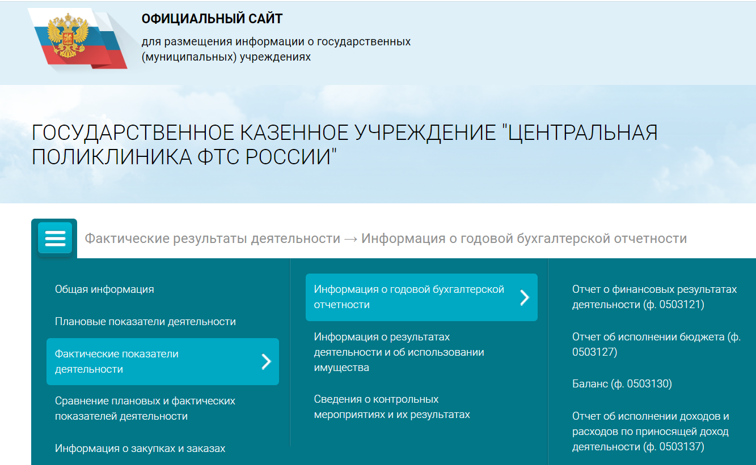
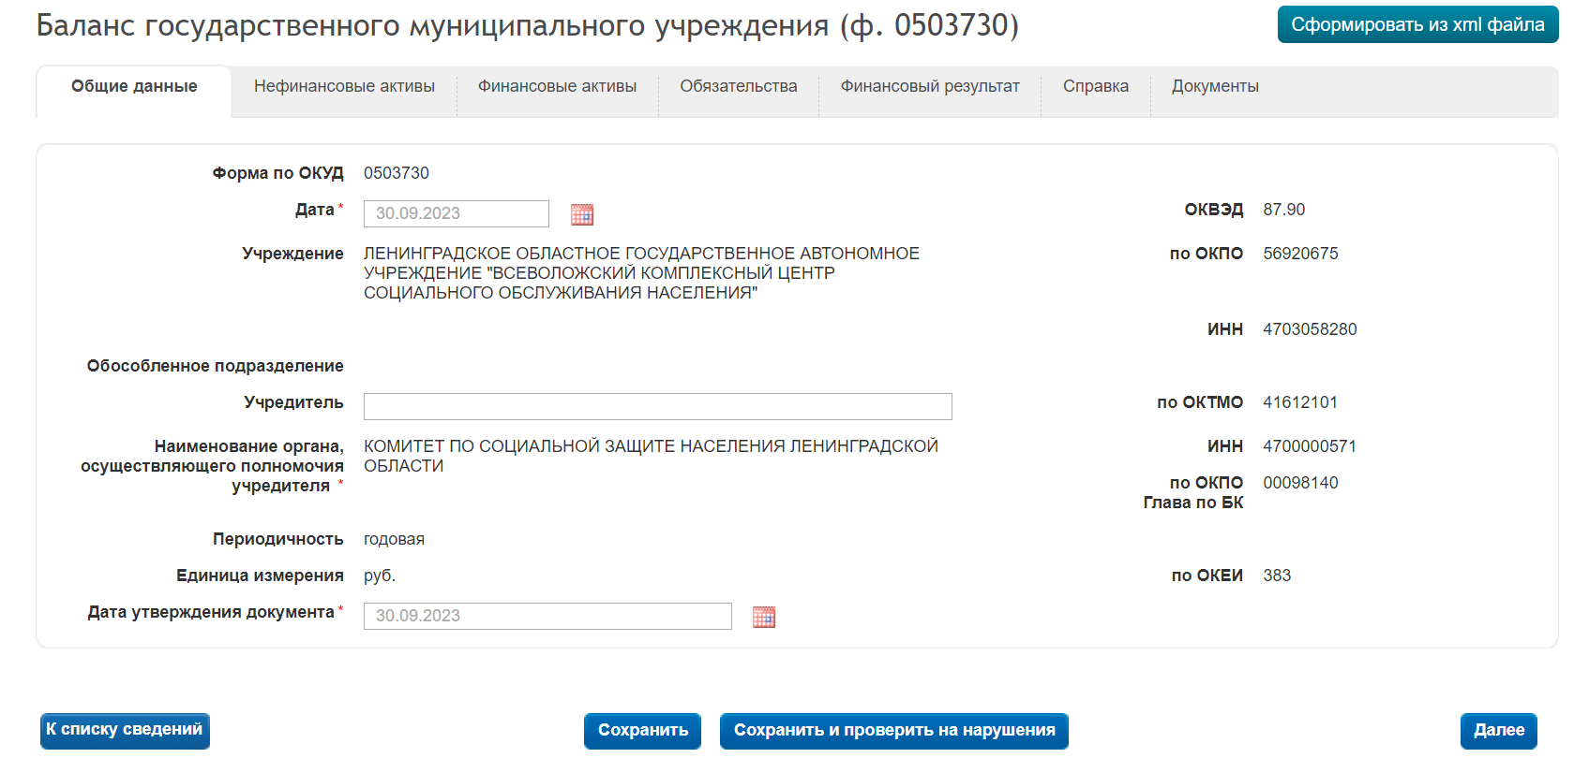
Доработки Официального сайта bus.gov.ru
в части сведений о годовой бухгалтерской отчетности
Доработаны формы отображения сведений о годовой бухгалтерской отчетности в открытой части ГИС ГМУ;
Доработаны форматно-логические и внутридокументные контроли;
Реализованы междокументальные контроли при размещении сведений о годовой бухгалтерской отчетности:
              между формами 0503730 и 0503721;
              между формами 0503130 и 0503121;
              между Планом финансово-хозяйственной деятельности и формой 0503737 (Отчет об исполнении учреждением плана ФХД).
Доступ к бухгалтерской отчетности
в открытой части Официального сайта bus.gov.ru
Доступ к бухгалтерской отчетности
в ЛК учреждения

Slide 4
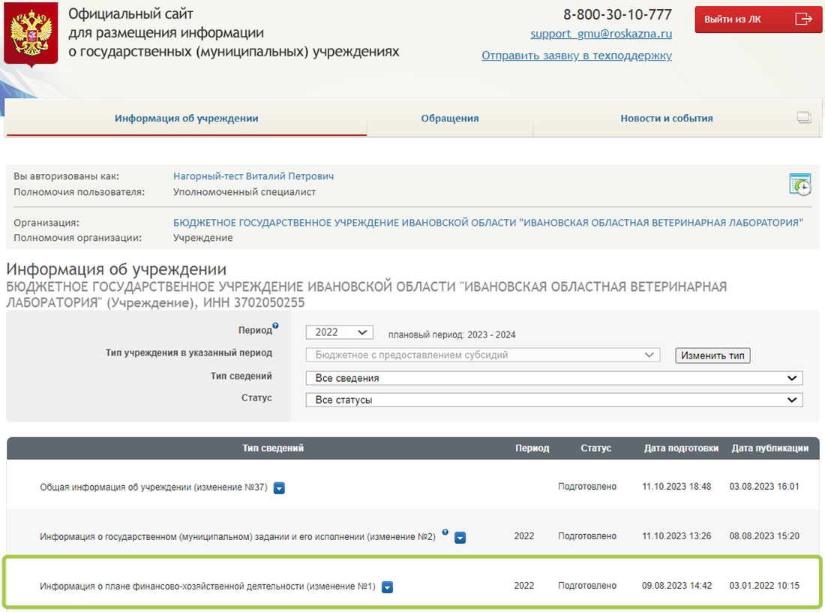
Доработки Официального сайта bus.gov.ru
в части сведений о Плане финансово-хозяйственной деятельности
Нормативно-правовое основание:
Изменения Приказа Минфина России от 31 августа 2018 г. N 186н «О Требованиях к составлению и утверждению плана финансово-хозяйственной деятельности государственного (муниципального) учреждения» (в редакции Приказа Минфина России от 25.08.2022 N 128н).
Федеральный закон от 14.07.2022 № 326-ФЗ «О внесении изменений в отдельные законодательные акты Российской Федерации и о приостановлении действия отдельных положений законодательных актов Российской Федерации».
Сведения о ПФХД, поступившие с 14 июля 2022 года по 31 декабря 2024 года, скрыты из открытой части Официального сайта в соответствии с Федеральным законом
№ 326-ФЗ.
1. ПФХД федеральных учреждений:
загрузка сведений из ГИИС ЭБ (ЕПБС);
автоматическая публикация;
блокировка редактирования сведений в ЛК учреждения, в случае загрузки из ГИИС ЭБ (ЕПБС).
2. ПФХД региональных и муниципальных учреждений:
загрузка из внешних систем размещения информации в формате xml;
доработка форм редактирования, печатных форм.

Slide 5

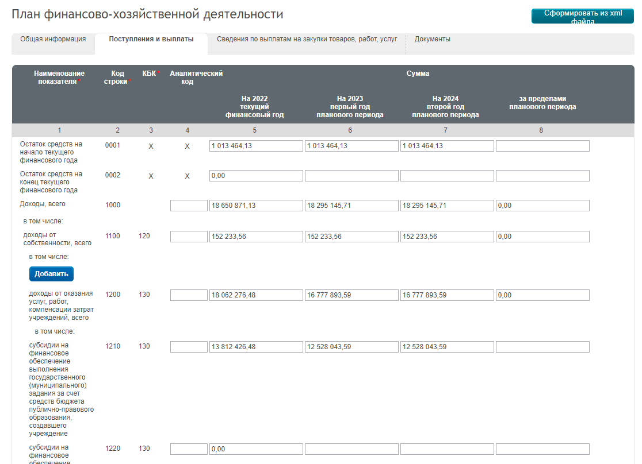
Доработки Официального сайта bus.gov.ru
в части сведений о Плане финансово-хозяйственной деятельности
Доработки Официального сайта bus.gov.ru
в части сведений о Плане финансово-хозяйственной деятельности
Доработаны форматно-логические и внутридокументные контроли;
Реализован междокументальный контроль между Планом финансово-хозяйственной деятельности и формой 0503737 (Отчет об исполнении учреждением плана ФХД);
Доработана выгрузка размещенных сведений о ПФХД, в том числе, скрытых в соответствии с Федеральным законом № 326-ФЗ, в формате открытых данных с возможностью получения сведений с использованием интерфейса API с учетом ограниченного доступа со стороны внешних систем к указанным сведениям;
Доработана функция взаимодействия с ЕИС в части предоставления сведений о ПФХД:
доработан экспорт сведений по выплатам на закупки товаров, работ, услуг, содержащихся в размещенных сведениях о ПФХД.

Slide 6
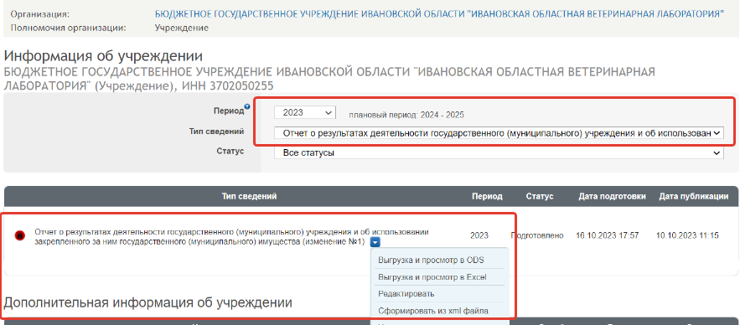
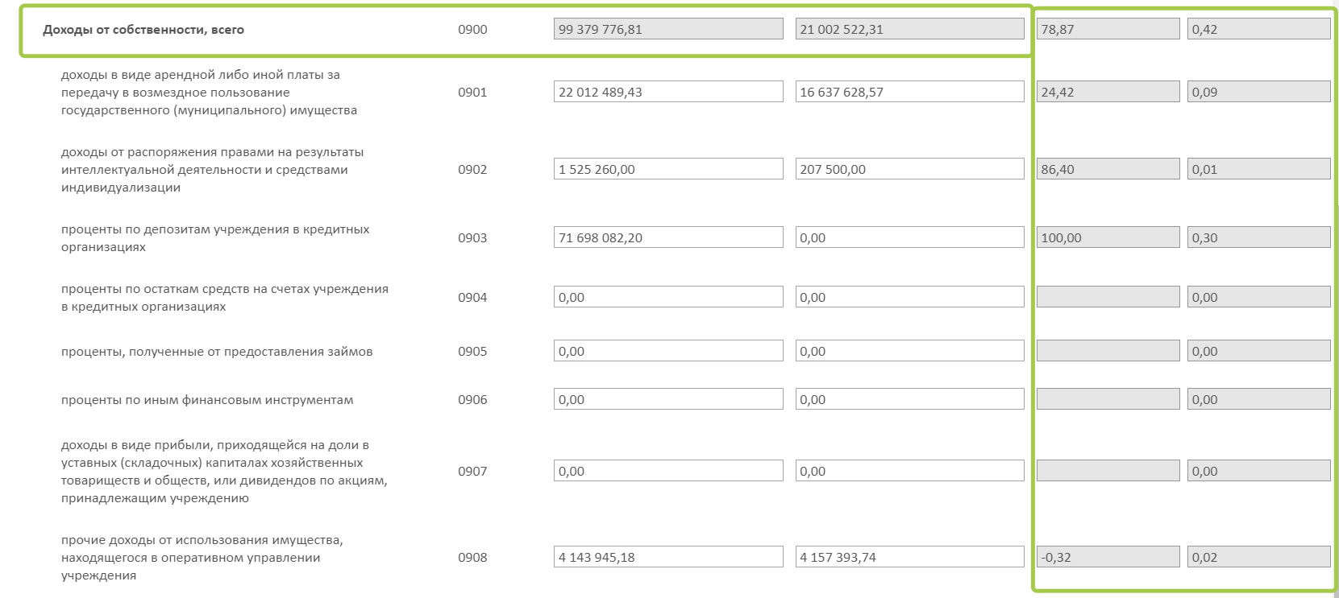
Доработки Официального сайта bus.gov.ru
в части сведений Отчета о результатах деятельности и использовании имущества
Нормативно-правовое основание:
Приказ Минфина России от 02 ноября 2021 № 171н «Об утверждении Общих требований к порядку составления и утверждения отчета о результатах деятельности государственного (муниципального) учреждения и об использовании закрепленного за ним государственного (муниципального) имущества»;
Федеральный закон от 14.07.2022 № 326-ФЗ «О внесении изменений в отдельные законодательные акты Российской Федерации и о приостановлении действия отдельных положений законодательных актов Российской Федерации».
1. Отчет о результатах деятельности и использовании имущества федеральных учреждений:
загрузка сведений из Подсистемы Бюджетного планирования ГИИС ЭБ (доработка в стадии реализации);
автоматическая публикация;
блокировка редактирования сведений в ЛК учреждения, в случае загрузки из Подсистемы Бюджетного планирования ГИИС ЭБ.
2. Отчет о результатах деятельности и использовании имущества региональных и муниципальных учреждений:
загрузка из внешних систем размещения информации в формате xml;
разработаны новые формы для внесения данных, печатные формы.

Slide 7

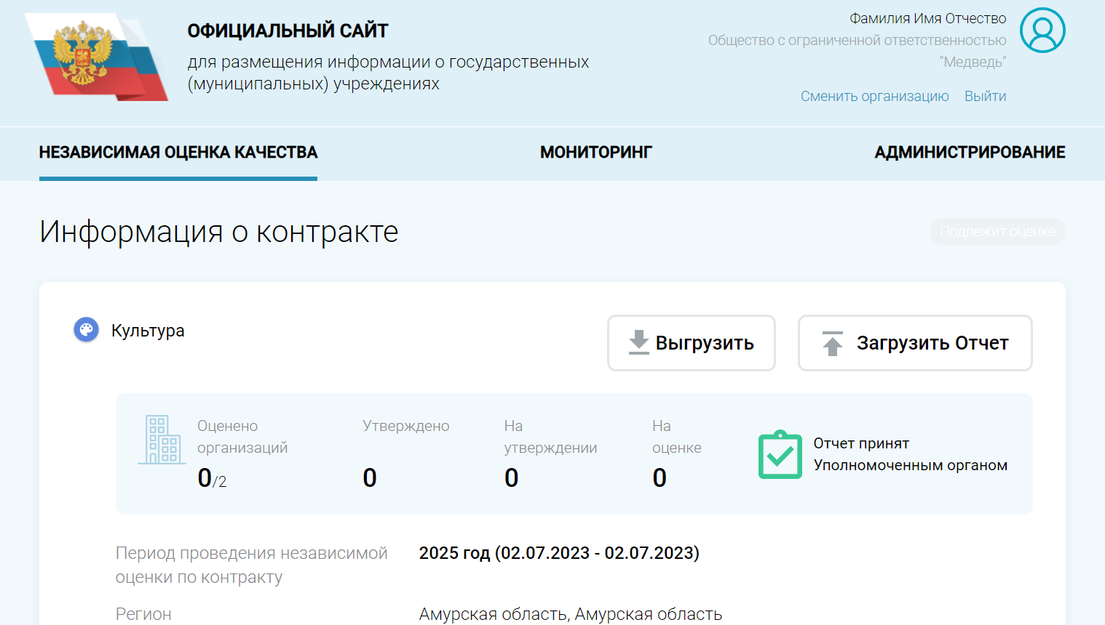
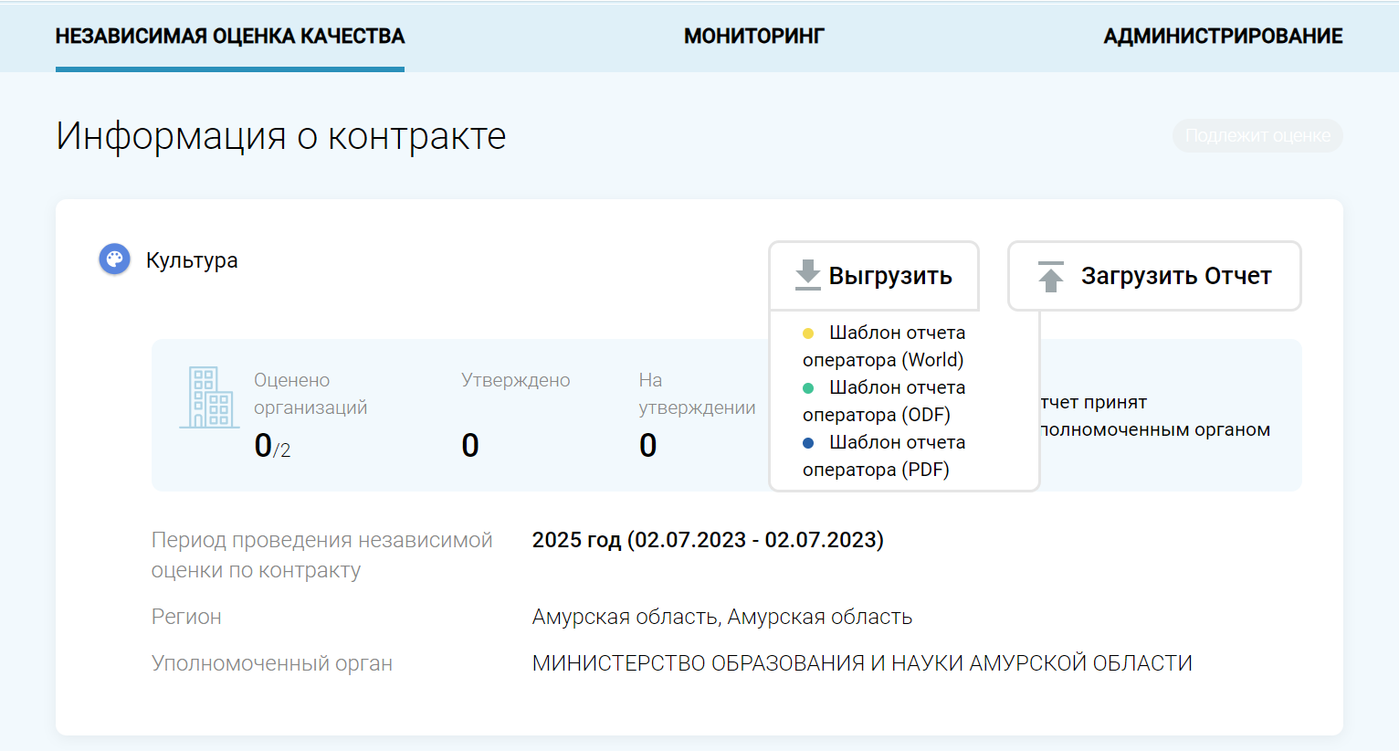
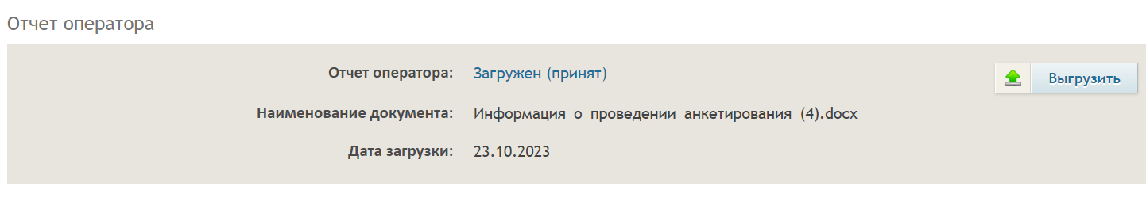
Доработки Официального сайта bus.gov.ru
в части Независимой оценки качества (НОК). Отчет Оператора
Доработки Официального сайта bus.gov.ru
в части Независимой оценки качества (НОК)
Отчет Оператора
Цель доработки Официального сайта в части НОК - снизить нагрузку на сотрудников Уполномоченных органов в части:
1. Формирования отчетов Операторов по проведению НОК;
2. Формирования перечней организаций, подлежащих НОК;
3. Формирования Планов и результатов по устранению недостатков, выявленных в ходе проведения НОК.
Личный кабинет Уполномоченного органа:
Предоставление Оператору доступа к формированию отчета по НОК;
Проверка и утверждение отчета Оператора.
Личный кабинет Оператора:
Выгрузка отчета Оператора в виде готового шаблона для утверждения Общественным советом;
Отправка отчета на утверждение Уполномоченному органу;
Выгрузка отчета в форматах Microsoft Word, Open Document Format и PDF.

Slide 8

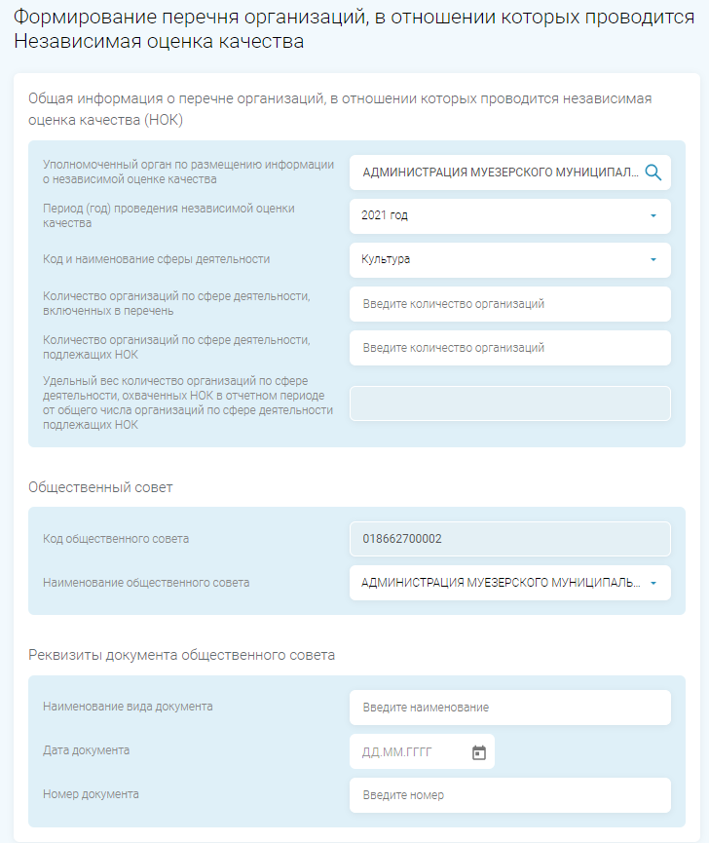
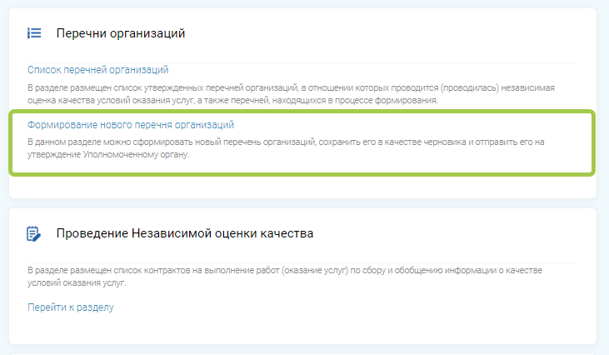
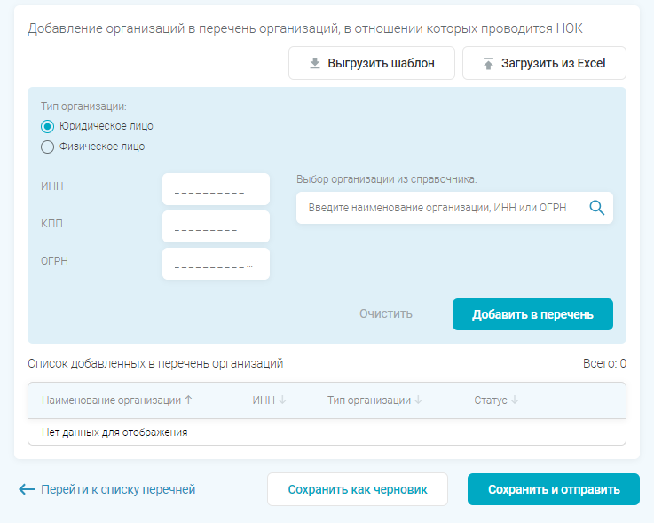
Доработки Официального сайта bus.gov.ru
в части Независимой оценки качества (НОК). Перечень организаций
Личный кабинет Уполномоченного органа:
Предоставление Оператору доступа к формированию перечня организаций;
Рассмотрение и утверждение полученного от Оператора перечня организаций;
Возврат на редактирование полученного от Оператора перечня организаций;
Публикация утвержденного перечня организаций.
Личный кабинет Оператора:
Формирование перечня организаций, в отношении которых проводится НОК;
Отправка на утверждение Уполномоченному органу сформированного перечня организаций.

Slide 9

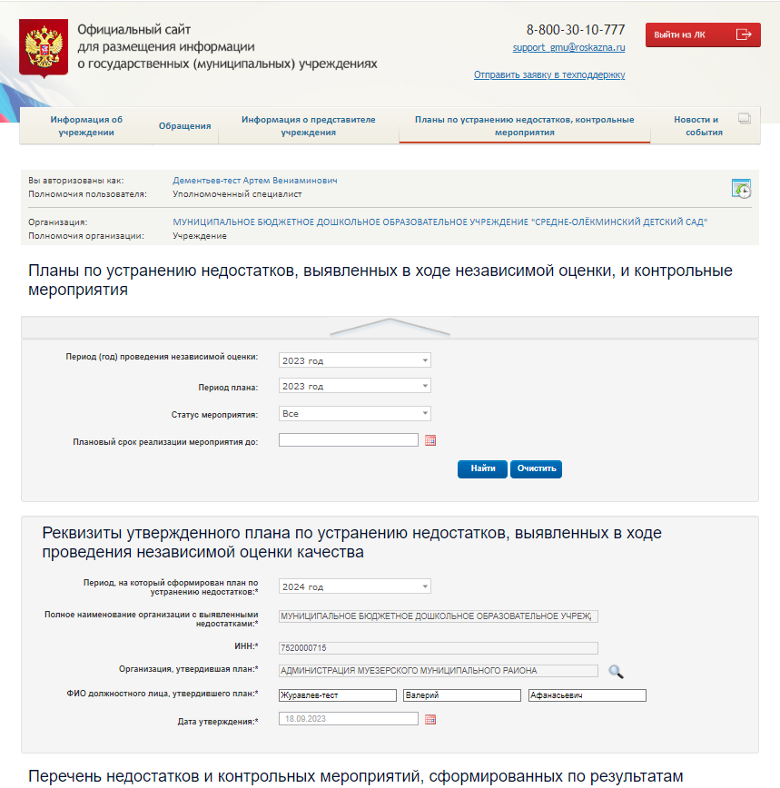
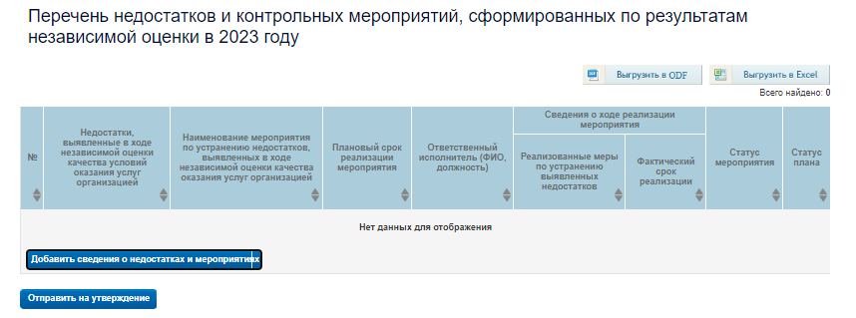
Доработки Официального сайта bus.gov.ru
в части Независимой оценки качества (НОК). Планы и результаты по устранению недостатков
Личный кабинет Уполномоченного органа:
Предоставление прав учреждениям на ввод сведений о плановых мероприятиях по устранению недостатков и/или сведений о выполнении мероприятий по устранению недостатков;
Публикация планов по устранению недостатков, выявленных в ходе НОК, и информации о ходе их исполнения.
Личный кабинет Учреждения:
Формирование планов по устранению недостатков, выявленных в ходе проведения НОК;
Отправка на утверждение Уполномоченному органу сформированного плана по устранению недостатков.

Slide 10

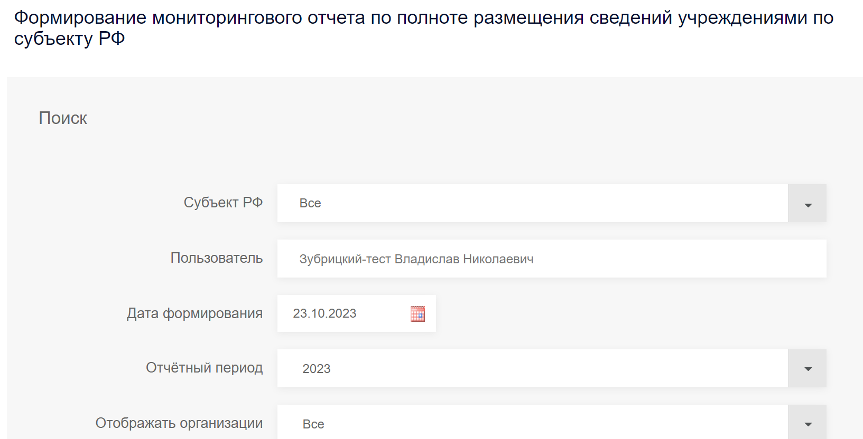
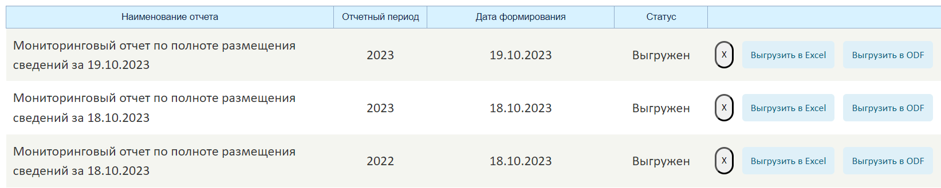
Доработки Официального сайта bus.gov.ru
в части ЛК ТОФК, ЦА ФК, Финансового органа (Минфина России)
Реализован ЛК для сотрудников ЦА ФК, Финансового органа (Минфина России)
        Раздел «Информация об учреждениях» – доступ к сведениям, размещаемым учреждениями в соответствии с Приказом Минфина № 86н, в том числе, скрытым в соответствии с Федеральным законом № 326-ФЗ.
        Пользователям с полномочием «Центр компетенции» доступны типы сведений по всем субъектам Российской Федерации.
        Обеспечен поиск информации с учетом заданных параметров: по региону, уровню бюджета, периоду размещаемых сведений, поиск по учреждению и учредителю.
        Отображение сведений, включая структурированные данные, приложенные документы, электронные подписи и историю изменений.
Раздел «Мониторинги и отчеты» – содержит отчет «Мониторинг полноты размещения сведений».
Раздел «Администрирование организации» – управление реестром пользователей организации. Доступен пользователю с полномочием «Администратор организации».
Доработан ЛК сотрудника ТОФК
Реализован раздел «Информация об учреждениях» – доступ к сведениям, размещаемым учреждениями в соответствии с Приказом Минфина № 86н, в том числе, скрытым в соответствии с Федеральным законом № 326-ФЗ.
        Организация с полномочием «ТОФК» видит типы сведений только по своему субъекту Российской Федерации.
        Усовершенствован поиск информации по субъекту Российской Федерации, который обслуживается соответствующим ТОФК, уровню бюджета, периоду размещаемых сведений, поиск по учреждению и учредителю.
        Отображение сведений, включая структурированные данные, приложенные документы, электронные подписи и историю изменений.
        Раздел «Мониторинги и отчеты» – доработан отчет «Мониторинг полноты размещения сведений».
        Для пользователей ТОФК с полномочием «Центр Компетенции» обеспечен доступ ко всем учреждениям по всем субъектам Российской Федерации.

Slide 11

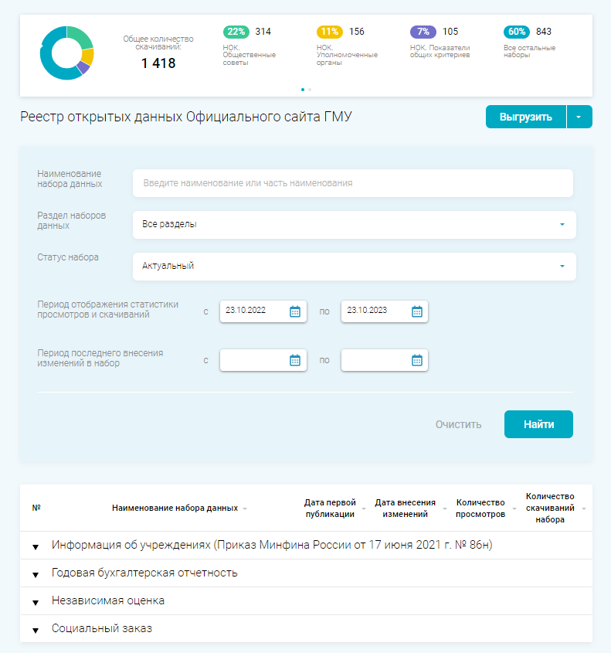
Доработки Официального сайта bus.gov.ru
в части Открытых данных
Реестр открытых данных Официального сайта bus.gov.ru (ВСЕГО 27 наборов ОД)
Фильтрация и поиск сведений Реестра открытых данных;
Отображение числа скачиваний и числа просмотров информации за выбранный период для наборов открытых данных;
Отображение паспортов наборов открытых данных с возможностью перехода на соответствующие страницы Официального сайта со структурированной информацией;
Предоставление сведений наборов открытых данных с использованием интерфейса API (с учетом скрытия сведений о ПФХД и Отчета о результатах деятельности в соответствии с Федеральным законом от 14.07.2022 № 326-ФЗ).
Представлены сведения следующих наборов открытых данных:
                1. Информация об учреждениях (Приказ Минфина России от 17 июня 2021 г. № 86н):
                Общая информация о государственных (муниципальных) учреждениях;
                Информация о государственном (муниципальном) задании;
                Сведения о плане финансово-хозяйственной деятельности (набор данных, размещенных до 14 июля 2022 г.);
                Информация об операциях с целевыми средствами из бюджета;
                Информация о показателях бюджетной сметы;
                Информация о результатах деятельности и использовании имущества (набор данных, размещенных до 14 июля 2022 г.);
                Сведения о контрольных мероприятиях и их результатах;
                Иная информация об учреждении.

Slide 12

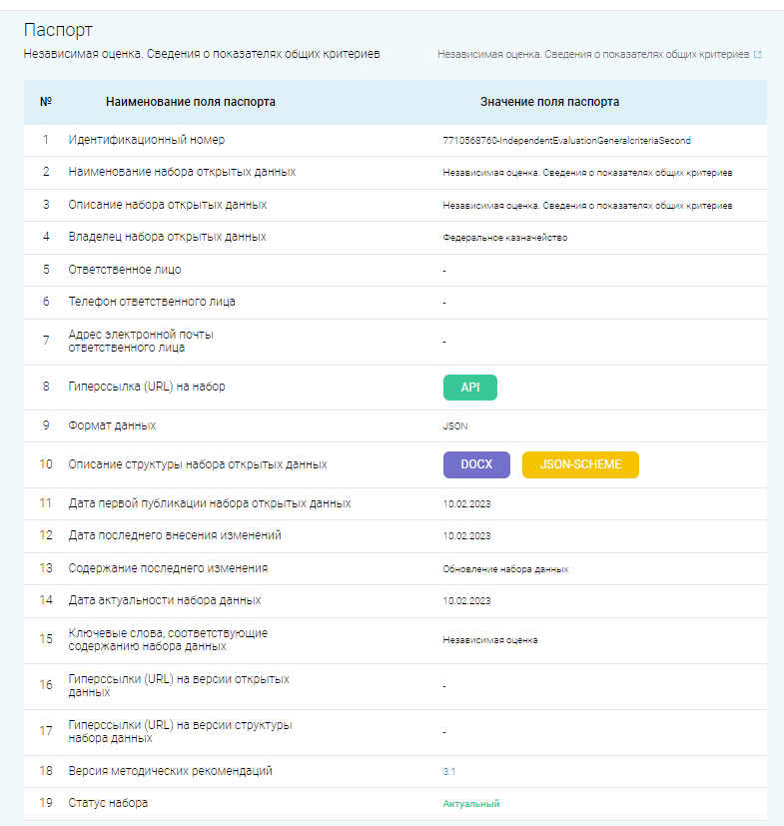
Доработки Официального сайта bus.gov.ru
в части Открытых данных
                2. Годовая бухгалтерская отчетность:
                Отчет о финансовых результатах деятельности (ф.0503121);
                Отчет об исполнении бюджета (ф.0503127);
                Баланс (ф.0503130);
                Отчет об исполнении смет доходов и расходов по приносящей доход деятельности (ф.0503137);
                Отчет о финансовых результатах деятельности учреждения (ф.0503721);
                Баланс государственного (муниципального) учреждения (ф.0503730);
                Отчет об исполнении учреждением плана его финансово-хозяйственной деятельности (ф.0503737).
                3. Независимая оценка (Приказ Минфина России от 7 мая 2019 г. N 66н):
                Независимая оценка. Сведения об уполномоченных органах;
                Независимая оценка. Сведения об общественных советах;
                Независимая оценка. Сведения о показателях общих критериев;
                Независимая оценка. Перечни организаций, по которым проводится оценка;
                Независимая оценка. Перечни организаций, по которым не проводится оценка;
                Независимая оценка. Сведения о результатах оценки;
              Независимая оценка. Сведения об операторах;
                Независимая оценка. Сведения о планах об устранении недостатков;
                Независимая оценка. Сведения о публичных отчетах;
                Независимая оценка. Сведения о должностных лицах;
                Независимая оценка. Иная информация.
                4. Социальный заказ: Сведения об участниках отбора по социальному заказу.

Slide 13
Доработки Официального сайта bus.gov.ru
в части Открытых данных
Наиболее востребованные наборы данных на Официальном сайте bus.gov.ru на сегодняшний день
По числу скачиваний наборов данных:
Базовые перечни государственных услуг (работ)
Общая информация о государственных (муниципальных) учреждениях
Ведомственные перечни государственных (муниципальных) услуг и работ (субъектов РФ и муниципальные)
Реестр государственных заданий
Ведомственные перечни государственных услуг и работ (федеральные)
По числу просмотров наборов данных:
Общая информация о государственных (муниципальных) учреждениях
Базовые перечни государственных услуг (работ)
Ведомственные перечни государственных (муниципальных) услуг и работ (субъектов РФ и муниципальные)
Реестр государственных заданий
Сведения о плане финансово-хозяйственной деятельности

Slide 14
СПАСИБО ЗА ВНИМАНИЕ
Федеральное казначейство, ноябрь 2023

